Slide 1
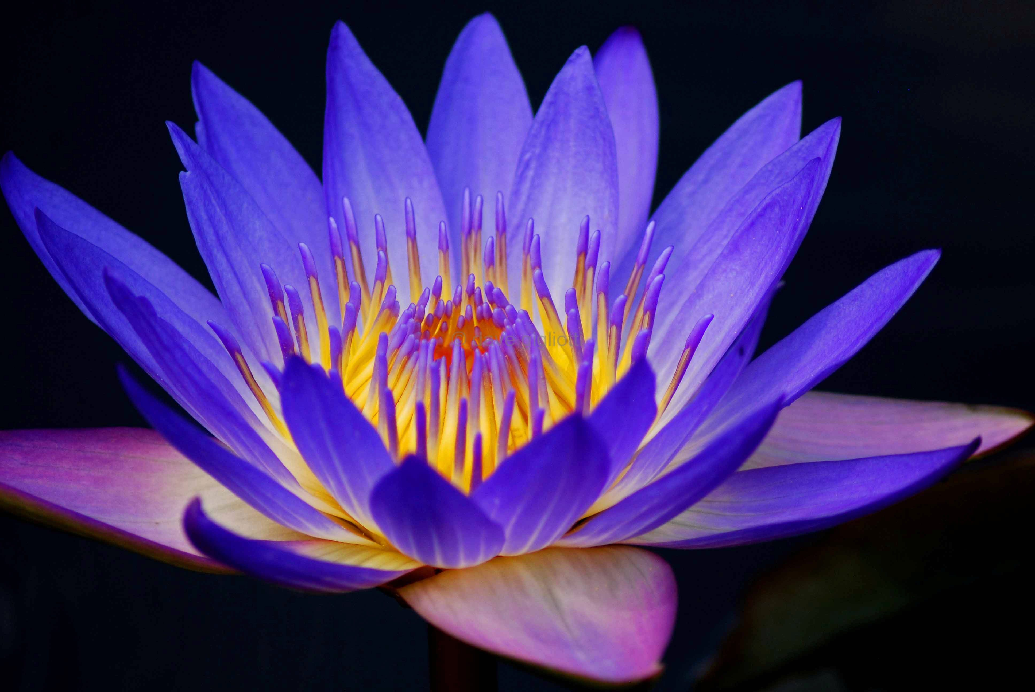
স্বাগতম

Slide 2




পরিচিতি
এইচ এম হাসানুজ্জামান
সহকারি শিক্ষক (গণিত)
বর্ণি আদর্শ উচ্চ বিদ্যালয়
বড়লেখা,মৌলভীবাজার
মোবাইল-০১৭১৯-২৭৩৯৪৯
Email-
hussain.hasan3@gmail.com

Slide 3
পাঠ পরিকল্পনা
ক্রঃ | ধাপ | কার্যক্রম | সময় | উপকরণ
০১ | প্রস্তুতি,পূর্বঞ্জান যাচাই | কুশল বিনিময়, শ্রেণিবিন্যাস, পূর্ব জ্ঞান যাচাই, বাড়ির কাজ আদায় | 07 মিঃ | সমবাহু এবং সমবাহু ত্রিভুজের নমুনা
০২ | পাঠ ঘোষনা | পাঠ শিরোনাম ঘোষনা ও বোর্ডে লিখা | ০১ মিঃ
০৩ | উপস্থাপন | পাঠ বিশ্লেষন | ৩০ মিঃ | ট্রাপিজিয়াম,চক, বোর্ড,সহায়ক বই
০৪ | মূল্যায়ন | পাঠ অগ্রসর যাচাই (দলীয়) | ১০ মিঃ | কর্মপত্র
০৫ | বাড়ির কাজ | একটি প্রশ্ন | ০২ মিঃ
০৬ | পাঠ সমাপ্তি | ধন্যবাদ

Slide 4
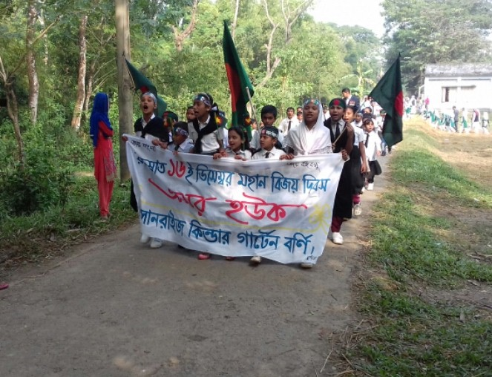
পূর্বজ্ঞান
যাচাই

Slide 5
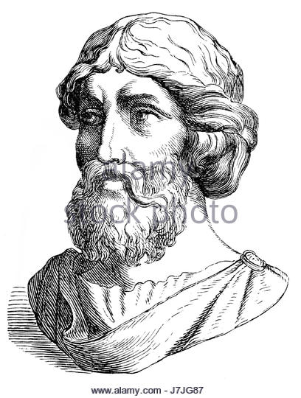
জন্ম | ৫৭২/ ৫৭০ খ্রিস্টপূর্বাব্দ সামোস, তুরস্কের উপকূলবর্তী এজিয়ান সাগরের দ্বীপ
মৃত্যু | ৪৯৭/৪৯৫ খ্রিস্টপূর্বাব্দ (৭৫ বছরের কম বয়সে) মেতাপোন্তুম, দক্ষিণ ইতালি
যুগ | প্রাচীন দর্শন
অঞ্চল | পাশ্চাত্য দর্শন
ধারা | পিথাগোরাসবাদ
আগ্রহ | অধিবিদ্যা, সংগীত, গণিত, নীতিশাস্ত্র, রাজনীতি
অবদান | মুজিকা উনিভের্সালিস, , পিথাগোরাসের উপপাদ্য

Slide 6
সমবাহু ত্রিভুজ
সমকোনী ত্রিভুজ
কোন ধরনের ত্রিভুজ?
কোন ধরনের ত্রিভুজ ?
ট্রাপিজিয়াম
কোন ধরনের চিত্র ?

Slide 7
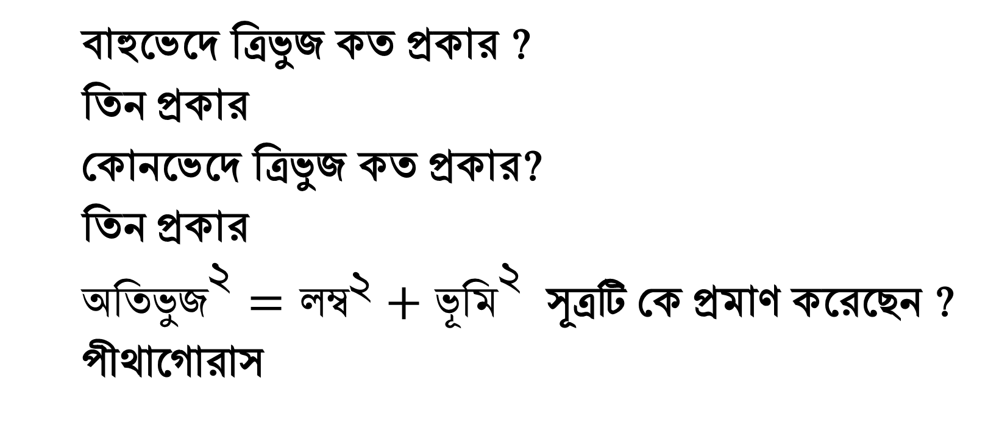
বাহুভেদে ত্রিভুজ কত প্রকার ?
তিন প্রকার
কোনভেদে ত্রিভুজ কত প্রকার?
তিন প্রকার
${অতিভুজ}^{২}={লম্ব}^{২}+{ভূমি}^{২}$সূত্রটি কে প্রমাণ করেছেন ?
পীথাগোরাস

Slide 8

তাহলে এসো আজ আমরা পীথাগোরাসের উপপাদ্য
নিয়ে আলোচনা করি
সাধারণ নির্বচনঃ সমকোণী ত্রিভুজের অতিভুজের উপর অংকিত বর্গক্ষেত্রের ক্ষেত্রফল অপর দুই বাহুর উপর অংকিত বর্গক্ষেত্রদ্বয়ের ক্ষেত্রফলের সমষ্টির সমান
বিশেষ নির্বচনঃ মনে করি $∆ABC এর AB=b, AC=c, BC=a প্রমাণ করতে হবে যে, {BC}^{2}={AB}^{2}+{AC}^{2}$
C
অংকনঃ AB বাহুকে Dএমন ভাবে
বর্ধিত করি যেন AC=BD হয় ।
BD⊥DE আকি, CE ও BE
যোগ করি
E
c
a
A
b
B
D

Slide 9
C
E
c
b
A
b
B
c
D
প্রমাণঃ ∆ABC এবং ∆BDE এ
AC=BD=c, AB=DE=b, BC=BE=a
∠BAC=∠BDE=এক সমকোণ
∆ABC≅∆BDE
আবার, CA⊥AD এবং ED⊥AD বলে CA∥ED
সুতরাং, ADCE একটি ট্রাপিজিয়াম

Slide 10
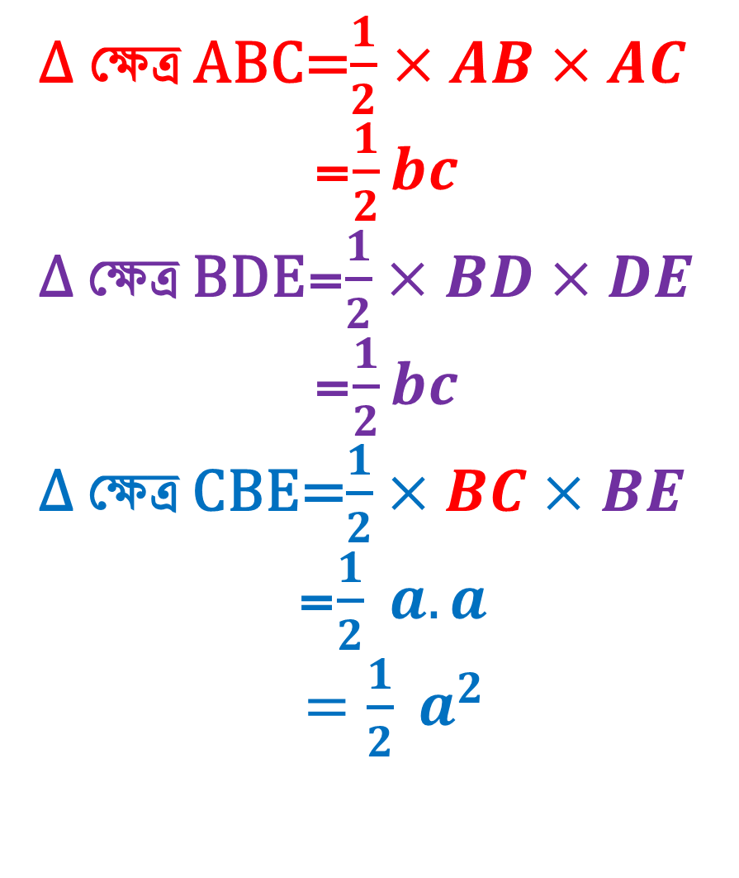
∆ ক্ষেত্র ABC=$\frac{1}{2}×AB×AC$
=$\frac{1}{2}bc$
∆ ক্ষেত্র BDE=$\frac{1}{2}×BD×DE$
=$\frac{1}{2}bc$
∆ ক্ষেত্র CBE=$\frac{1}{2}×BC×BE$
=$\frac{1}{2} a.a$
$=\frac{1}{2} a^{2}$
C
E
c
a
a
b
A
b
B
c
D

Slide 11
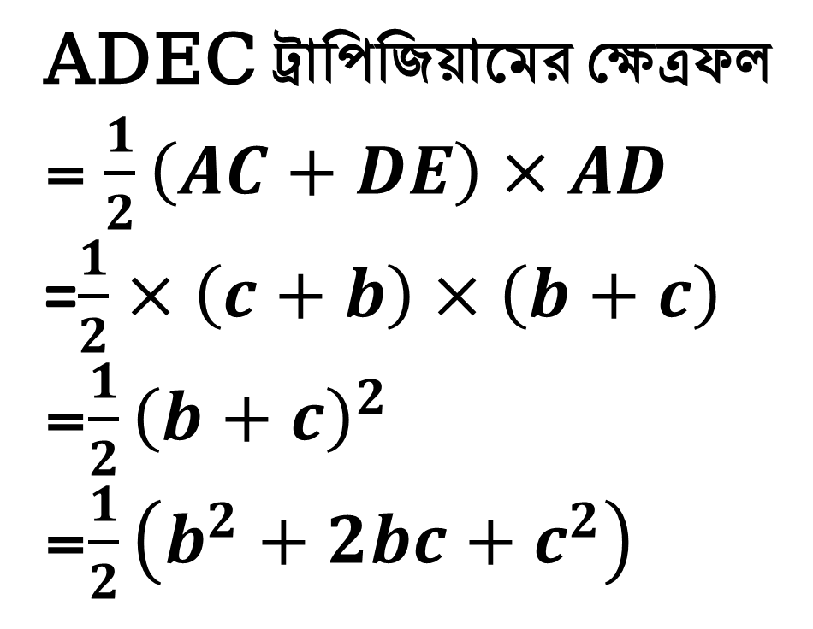
ADEC ট্রাপিজিয়ামের ক্ষেত্রফল
= $\frac{1}{2}\left(AC+DE\right)×AD$
=$\frac{1}{2}×\left(c+b\right)×\left(b+c\right)$
=$\frac{1}{2}{\left(b+c\right)}^{2}$
=$\frac{1}{2}\left(b^{2}+2bc+c^{2}\right)$
C
E
A
B
D

Slide 12
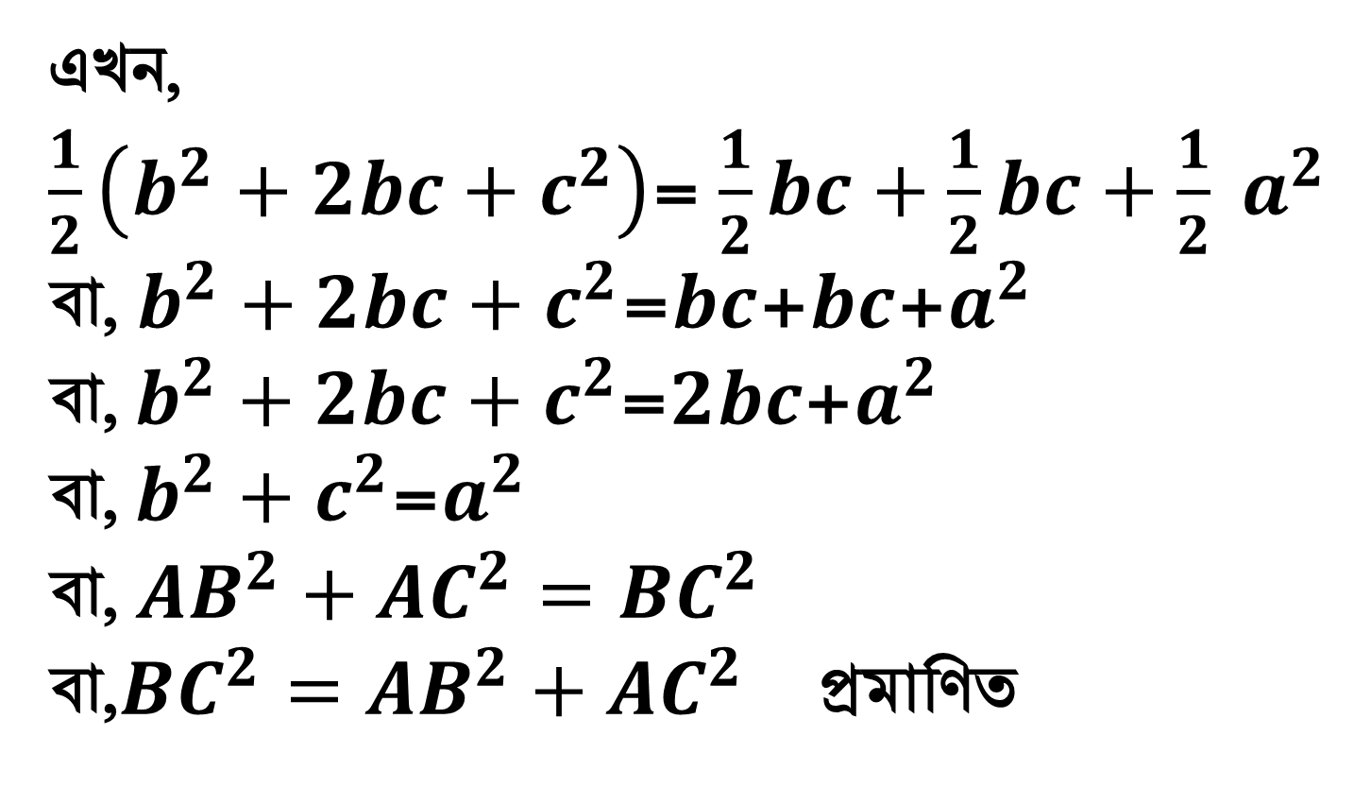
এখন,
$\frac{1}{2}\left(b^{2}+2bc+c^{2}\right)$=$\frac{1}{2}bc+\frac{1}{2}bc+\frac{1}{2} a^{2}$
বা, $b^{2}+2bc+c^{2}$=$bc$+$bc$+$a^{2}$
বা, $b^{2}+2bc+c^{2}$=$2bc$+$a^{2}$
বা, $b^{2}+c^{2}$=$a^{2}$
বা, ${AB}^{2}+{AC}^{2}{=BC}^{2}$
বা,${BC}^{2}={AB}^{2}+{AC}^{2}$ প্রমাণিত

Slide 13

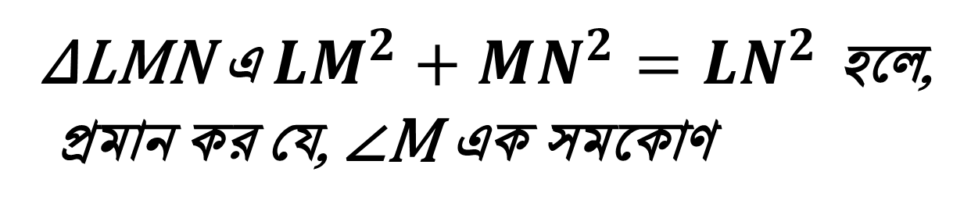
মূল্যায়ন
∆LMN এ ${LM}^{2}+{MN}^{2}={LN}^{2}$ হলে,
প্রমান কর যে, ∠M এক সমকোণ

Slide 14
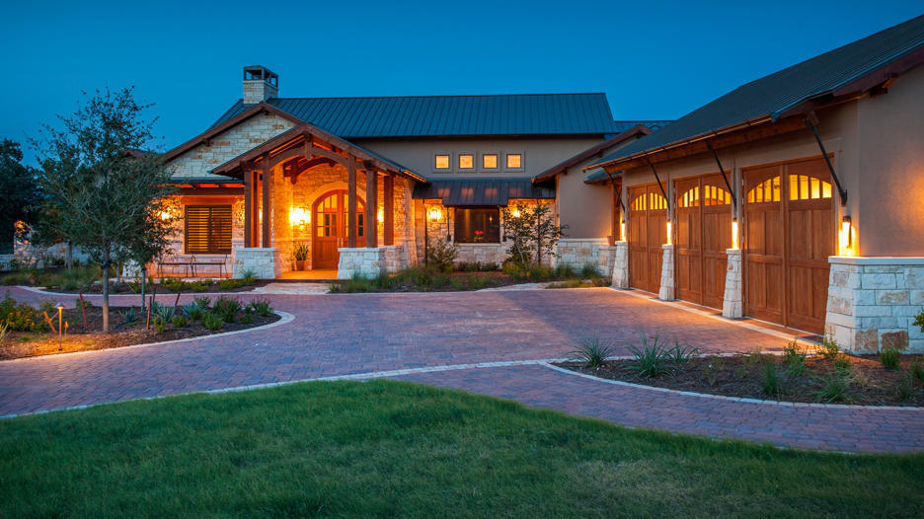
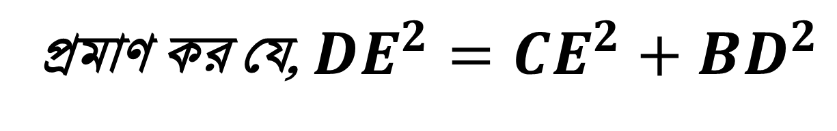
বাড়ির কাজ
C
E
A
D
B
প্রমাণ কর যে, ${DE}^{2}={CE}^{2}+{BD}^{2}$

